Slide 1
1964 Sürgünleri Kavramsal Tartışmalar Hakan YÜCEL & Süheyla YILDIZ
Bu sunum, Bağımsız Araştırma, Bilgi ve İletişim Derneği’nin (BABİL-Der) 1964 Sürgünü hakkındaki « 20 Dolar 20 Kilo » Projesi için 2013 yılında gerçekleştirdiğimiz saha araştırmasının bazı verilerine dayanmaktadır…
Sunumda iki konuyu tartışmaya açmak istiyoruz…..
I. « Toplumsal Kuşak » olarak « 1964 Kuşağı »
II. Kimlik Stratejileri olarak…
(İstanbul’da) Rum Olmak
(Atina’da) Rum Kalmak

Slide 2
Toplumsal Kuşak – 1964 Kuşağı
1964 Sürgünleri bir toplumsal kuşak oluşturmaktadır, Mannheim’ın tanımıyla "Toplumsal kuşak» ortak sorunlar, değerler ve deneyimlerle oluşur…. Toplumsal kuşakları farklı ölçeklerde görürürüz… Toplumsal kuşak ;
I. Evrensel ölçekte (1968 Kuşağı)
II. Ulusal/toplumsal ölçekli (Jöntürkler, Cumhuriyet Kuşakları) olabilir;
III. Özellikle deneyimlenen «Makro Olay» ve bunun mekanda yansımasıyla «mekan» merkezli olarak bir kimlik grubunu kapsayabilir…
Olay, deneyim ve mekan merkezli, geniş toplum içinde bir toplumsal grubu kapsayan şekilde bir «toplumsal kuşak» tanımını araştırmalarda kullanmayı önemsiyor ve öneriyoruz. Maalesef kimlik grupları hakkında saha çalışmalarında kolaylaştırıcı ve etkili olduğunu düşündüğümüz bu sonunca ölçekteki kullanımı literatürde ender görülmektedir…
Yine de bu bağlamda, azınlık merkezli bazı bilimsel çalışmalar yapılmıştır. Hakan Yücel’in mekan ve «makro olay» temelli bir toplumsal kuşak tanımını «1995 Gazi mahallesi isyanı» etkisinden hareketle 2000li yılların İstanbul Gazi mahalleli Alevi gençleri için, Süheyla Yıldız 2003 sinagog saldırılarından hareketle 2010 yıllarda İstanbullu Yahudi gençleri için, Hakan Yücel-Umur Yedikardeş ile eşzamanlı olarak Derya Fırat 2007 Hrant Dink suikastı üzerinden yine 2010 yıllarda Ermeni gençler için kullanıp literatüre katkı sunmuştur…
Bu yaklaşımı merkeze alarak Çocukluk ve gençlik dönemlerinde 1964 Sürgününü yaşayanları; hem Türkiye’de hem Yunanistan’da farklı dönem ve mekanlarda farklı “kimlik stratejisi” yürüten bir “toplumsal kuşak” olarak nitelendiriyoruz.

Slide 3
Rum Olmak / Rum Kalmak
Bilindiği gibi kimlik sabit değildir. Kimliği toplumsal etkileşim içinde oluşan bir olgu olarak, dinamik bir süreç içinde, kimlik stratejileri merkezinde ele almalıyız.
Bu bağlamda, 1964 Kuşağının kimlik stratejilerini de; “özgünlüğe değer kazandırılması amacıyla köken kimliği ve bağları korumayı hedef alan, grubu idealleştiren bir kimlik stratejisi” olarak tanımlıyoruz. Bu temel stratejinin aşamalarını da;
İstanbul’da “Rum olmak”
Atina’da da “Rum kalmak” olarak değerlendiriyoruz.
Aslında olmak/kalmak üzerinden yaptığımız kavramsallaştırmayı İstanbullu-İmrozlu Rumlar için genel bir kavramsallaştırma olarak da düşündük ve bu konuda çeşitli metinler yayınladık. Bu iki kavramı diğer azınlıklar için de öneriyoruz… Burada 1964 kuşağını farklılaştıran unsur bu süreci tek değil, iki mekanda yaşamaları, ani yaşanan «zorunlu göç» merkezli olarak deneyimledikleri özgün travmalarıdır.
1964 kuşağının bu iki kimlik stratejisi; Türkiye ve Yunanistan’da, Rumların “kendi kimliklerini konumlandırmalarıyla çevrelerindeki geniş toplumun onları konumlandırması arasındaki çelişkiden ortaya çıkan «damgalamayla” mücadele ve farklılıklarını korumayı içerir. Bu bağlamda köken mekân yani İstanbul… kozmopolit ve kadim bir kimliğin kaynağı olarak; davranış kalıpları, dil(ler), yemek-içme alışkanlıklarına vurguyla “farklılık”ı korumayı meşrulaştıran bir kimlik kaynağı olmuştur.
Temel strateji hep “farklılıklarını oluşturan unsurları koruyarak entegre olmak”tır. Biz buna «kimliklenerek entegrasyon» diyoruz.
Bu bağlamda, farklılıklar;
kimliği oluşturan köken-mekânla yani İstanbul ve mahalleleriyle özdeşleşme
özgün dili koruma,
mutfak üzerinden ayrışmayı ve seçkinliği vurgulama
ve sürgünü kolektif hafızada kimliğin başlıca oluşturucu unsurları haline gelmektedir.

Slide 4
İstanbul’da Rum Olmak : Sürgün öncesi direniş
Ortak acılar/travmalar kolektif hafızada yer alarak kolektif kimlik oluşturmada son derece güçlü unsurlardır. İstanbul Rumları 20. asrın başından itibaren bazılarını diğer topluluklara beraber yaşadıkları, neredeyse her on yılda bir deneyimledikleri önemli travmalar yaşamışlardır. 1964 kuşağı için bunların en önemlisi doğrudan yaşadıkları 6-7 Eylül 1955 Pogromu ile 1964 Sürgünü olsa da, daha önceki dönemde yaşanan (özellikle 1942 Varlık Vergisi faciası, gibi) travmalardan da etkilenmiş ayrımcılığı deneyimlemiş bir kuşaktır…
…Bu kuşağın İstanbul’da yaşadığı kalabalık, kentsel hayatta öne çıkan bir İstanbullu Rum topluluğu vardı. Bu dönemde asimile olma, kimliğin kaybolması riski yaşanmıyordu. Bu dönemin asıl sorunu özetle «farklı ama eşit» olma/sayılma ve baskılara ayrımcılığa maruz kalıp bunlara rağmen var olma sorunuydu. Bizim deyimimizle bu sorun toplum içinde kurumlar nezdinde «Rum olmak», «Rum olarak kabul edilmek sorunuydu….
Bugün nüfusun çok azalması nedeniyle İstanbul’da hem Rum olmak hem de Rum kalmak sorunu eşzamanlı olarak yaşanmakta….

Slide 5
İstanbul’da Rum Olmak: Sürgün Deneyimi
İstanbullu Rumlar arasında Yunan ya da Türk uyruklu Rum olmak önemli bir ayrım oluşturmuyordu. Yunan uyruklu Rumlar, Türk uyruklu Rum cemaatiyle kaynaşmış olarak yaşıyordu. Zaten zorunlu sürgüne gidenlerle aile bağları nedeniyle onların iki katından fazla bir Rum nüfusunda ülkeden ayrılması bunun o dönemin basınına ve 1965 nüfusu sayımında Rum nüfusunun bir önceki döneme göre büyük oranda azalmasıyla da somut kanıtını gösterebileceğimiz bir vakıadır.
Bizim 2013’de Atina’da gerçekleştirdiğimiz saha araştırmasındaki görüşmecilerimizin de bir kısmı Türk vatandaşı, diğerlerinin de Türk vatandaşı eşleri vardı.
Görüşmecilerimiz, İstanbul’la ilgili güçlü bir hafızaya sahipler. Hafızaları ve getirdikleri ile yaşıyorlar. İrini, kendisine İstanbul’dan ne getirdiğini sorduğumuzda ‘‘her şeyi kafamın içinde getirdim’’ dedi. Tabii hala koruduğu, anısı olan bazı eşyaları da vardı.

Slide 6
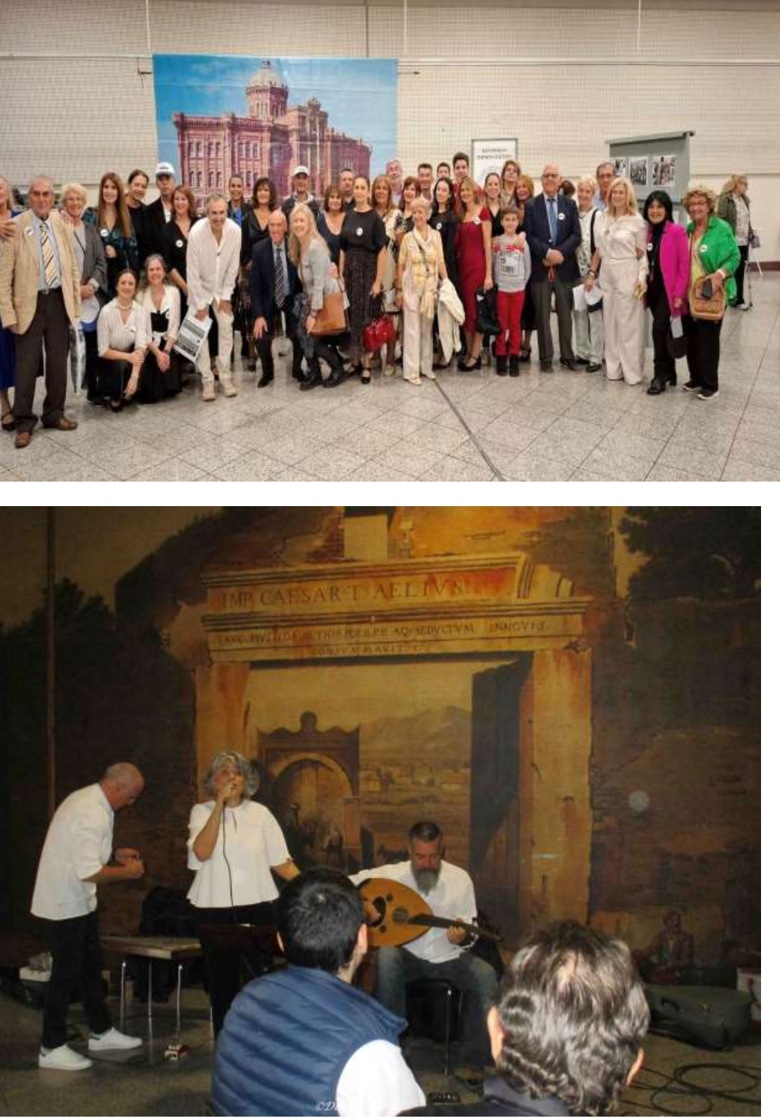
Atina’da Rum Kalmak: Şehir ve geçmişle kimliklenmek
İstanbullu (Polites) olmak, bir memleket kimliğinden çok daha öte bir kimlik kaynağı olarak algılanmaktadır. İstanbul halen Patrikhane’ye ev sahipliği yapan, iki imparatorluğun başkentliğini yapmış “Şehir” olduğunda Atina’da yaşayan İstanbullu Rumlar, kendilerini taşradan/diasporadan merkeze göç etmiş kişiler olarak görmeyip, Ortodoks dünyasının merkezinden gelme iddiasını taşımaktalar. Dolayısıyla İstanbullu Rumlar Polites [Şehirliler] olmanın ayrıcalığını iddia etmekteler…
Dernek faaliyetleri, İstanbullu Rumlar için de, Rum olarak kalmanın, Rum gibi yaşamanın, temel dayanaklarındandır. İstanbul’un semtlerine ve mezun olunan liselere göre çeşitlenen derneklerin çok sayıda üyeleri bulunmaktadır. Kalabalık üye sayısına sahip bu derneklerin tümünün dayanışmayı ve kimliğin yeniden üretilmesini, İstanbullular arasında sosyalleşmeyi hedefleyen faaliyetleri biliniyor...

Slide 7
Atina’da Rum Kalmak : Atina’da Türkçe (de) konuşmaktır !
Rum olmak aynı zamanda; İstanbul’da Rumca, Atina’da Türkçe konuşmaktır/konuşmakta direnmektir. Konuşulan dil, daha doğrusu diller, köken-mekân gibi, bu kozmopolit kimliğin temellerini oluşturuyor. Kuşağın mensupları, Türkçe kelimelerle Rumca konuşmayı, toplumsal damgalamaya maruz kalmalarına neden olan bir farklılık olarak deneyimlemişler. Ancak, çok dilliliği ve özgün dillerini bir ayrıcalık olarak da görmekteler.
İstanbul’da Rumcasını söyledikleri bazı kelimelerin dahi Atina’da Türkçesini söylüyor olmaları dile getirildi. Örneğin mesnetsiz bir casusluk suçlamasıyla sınırdışı edilmiş görüşmecimiz Teologos şöyle diyordu: ‘‘Türkçe ‘merhaba’ diyoruz burada. Oysa Türkiye’de ‘merhabayı’ Yunanca derdik.’’
Türkiye Rumca Atina’da da konuşurken arada Türkçeyi kullanmak konusunda ısrarcı olma hali bize «çiftdilliliği» ve kozmopolit mekanın unsurlarını asimile olmamak için koruma gayretlerini gösteriyor. Aslında 1960larda İstanbul’da 1964 sonrasında da Atina’da uygulanan ve hala süren kimlik stratejisi aynıdır : « Rumluğu korumak»…
‘‘Arkadaşlarımız varsa İstanbul’dan, konuşurken bir iki kelime de Türkçe söylüyoruz. Unutmamak için… Çünkü, neden unutalım? İstanbul’da da Türkçe konuş diyorlardı, biz de Rumca konuşuyorduk. Burada ise Türkçe konuşuyoruz’ (İrini, kadın, 67).

Slide 8
Atina’da Politiki Kuzina: Yemekler ve 1964 Kuşağı
İstanbul mutfağı; İstanbullu Rumların kimliklerinin ve Yunanlılara göre ayrıcalıklarının belki de en temel en fazla öne çıkarılan unsurudur.
İstanbullu Mübadele sonrası Yunanistan’da yaşamaya başlayan Anadolulu Rumlar kimliklerinin önemli bir unsuru olarak kabul ettikleri mutfaklarıyla övünmekteler…
Rumlar için, İstanbul yemeklerini Atina’da da yapmak ve yemek; yaşam tarzlarını, kimliklerini korumak, kimliklerini yeniden üretmek anlamına gelmektedir.
1964 Sürgünlerinin öyküsünü anlatan Türkiye’de «Bir Tutam Baharat» adıyla çıkan Politiki Kuzina filmini görmüşler, bazıları defalarca izlemişler. Yunanistan’da büyük başarı kazanan bu film, Yunanistan’da İstanbullu imajının iyileşmesini ve İstanbullu olmanın bir tür seçkinlik olarak algılanmasını da sağlamıştır. Görüşmecilerimiz filmin, kolektif ve/veya bireysel hafızayı güçlendiren, Rum kimliğini gündeme taşıyan özellikleri olduğu saha arştırmasında defalarca ifade edildi. Bu sürgünü ele alan birçok bilimsel yayında da bu konuya vurgu yapılmaktadır. Popüler kültür ürünler kimlik gruplarının hafızalarını tazelemede, köken mekanlarıyla özdeşleşmelerinde ve kimliklerini içinde yaşadıkları geniş topluma tanıtma ve geniş toplumda prestij kazanmalarında önemli etkiler vardır.

Slide 9
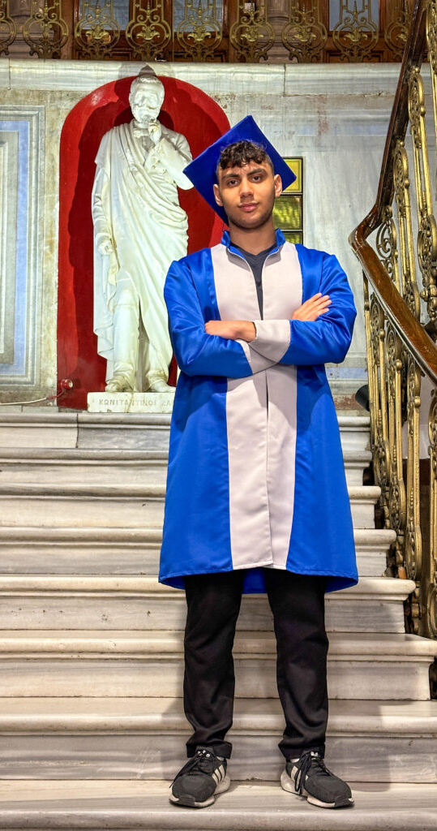
Hafıza ve Gelecek… Kapanmayan Yara?
Gelecek için düşünmemizi sağlayabilecek mesajla bitirelim…
“6-7 Eylülde yine en büyük acı vardı. Ben daha lisedeydim. Zapyon Lisesinde okuyordum. Eskiden okulda Zappa’nın statüsü (heykeli) vardı. 1955’de, o heykeli kırdılar. 2010 senesinde tekrar yerine yerleştirdiler. Ben orada ağlamaya başladım. Bana göre o heykel yerine konmuş olmadı.
Geçmiş telafi edilmez ama gelecekte tekrar böyle şeyler olmasın isterim. Herkese aynı muamele edilmeli, bu Müslim bu Gayrimüslim olmaz. Eşitlik olmalı, bundan sonrası için temennim budur.” (Kata, kadın, 75).

Slide 10
Temel Kaynakça
AKAR, R. & DEMİR, H. (2014), İstanbul’un Son Sürgünleri, 1964’de Rumların Sınırdışı Edilmeleri, Doğan Kitap, İstanbul.
ALEXANDRIS, A. (1992), The Greek Minority of Istanbul and Greek-Turkish Relations 1918-1974, Centre For Asia Minor Studies, Athens.
MANNHEIM, K. (1990), Le problème de générations, Nathan, Paris.
20 Dolar 20 Kilo. Cumhuriyet Tarihinin En Büyük Sürgün Hikayelerinden Biri, Punto Baskı Çözümleri, İstanbul.
ÖRS İlay (2019), 1964, İstanbullu Rumlar ve 1964 Sürgünleri: Türk Toplumunun Homojenleşmesinde Bir Dönüm Noktası, İletişim. İstanbul.
YILDIZ Süheyla & YÜCEL Hakan (2014), “İstanbul’da ve İmroz’da Rum Olmak, Atina’da Rum Kalmak”, Alternatif Politika, vol 6, No 2, 148-194, 2014.
YÜCEL Hakan (2016), Rum Olmak Rum Kalmak, İstos yay., İstanbul.

